Slide 1
EBSCO
Centrum informačních a knihovnických služeb VŠE
Odbor informační podpory studia a výzkumu
i-servis@vse.cz

Slide 2
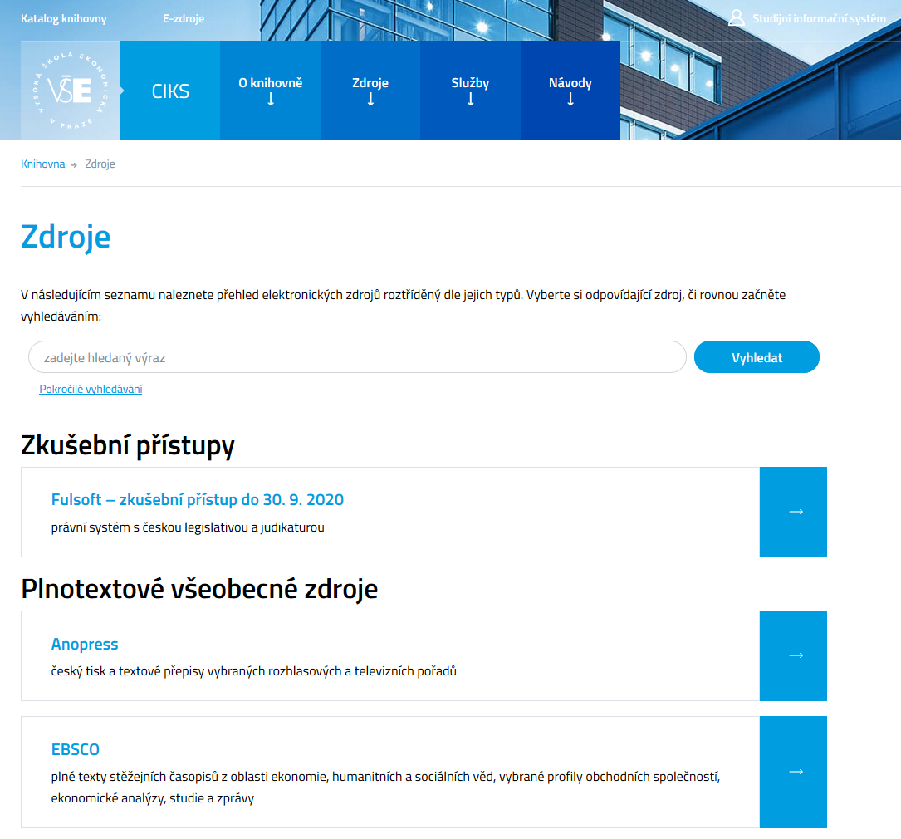
knihovna.vse.cz/zdroje

Slide 3
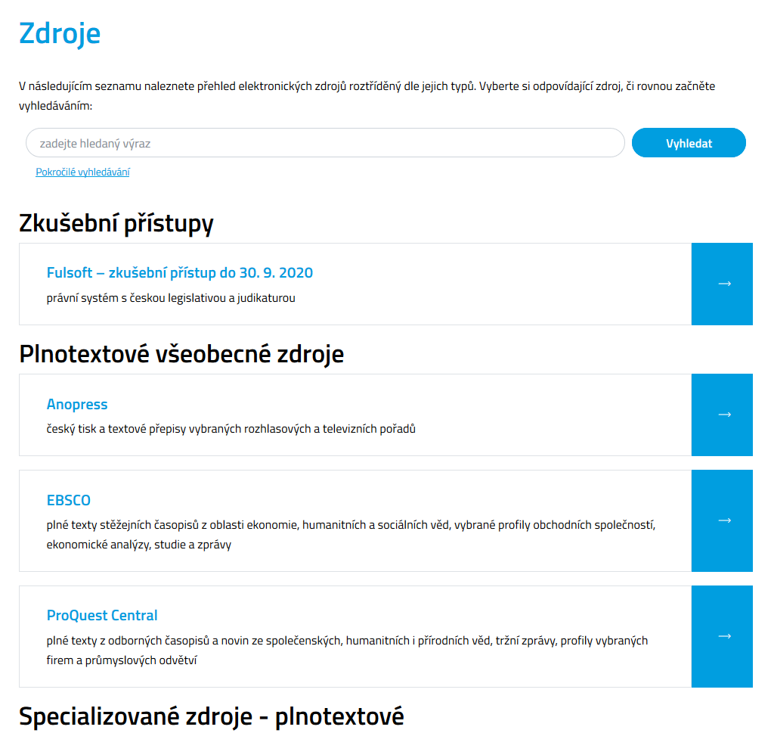
spuštění, informace

Slide 4
Co obsahuje EBSCO
plné texty článků z oblasti ekonomiky, managementu, financí, účetnictví, obchodu, humanitních a sociálních věd, zdravotnictví, vědy a kultury z více než 6 000 titulů časopisů
vybrané monografie, případové studie
více než 1,1 milionu profilů obchodních společností
studie průmyslových odvětví, výzkumné zprávy z oblasti trhů, SWOT analýzy, ekonomické zprávy o zemích světa
kolekci videí z přednášek Harvard Business School, rozhovory s odborníky

Slide 5
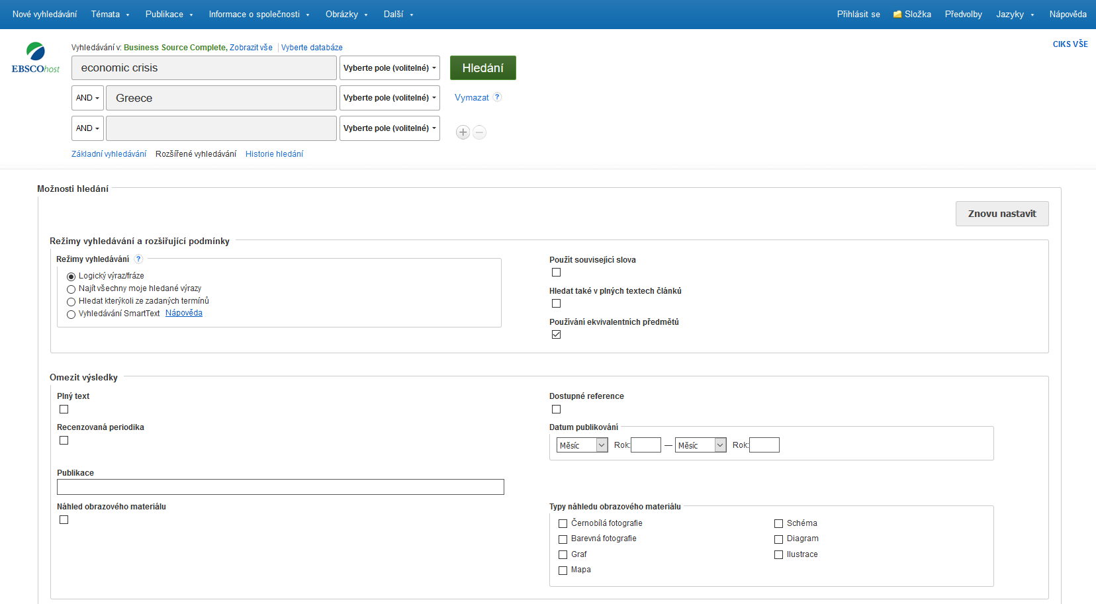
Zadání dotazu
formulář pro zadání dotazu
volby dalších kritérií vyhledávání

Slide 6
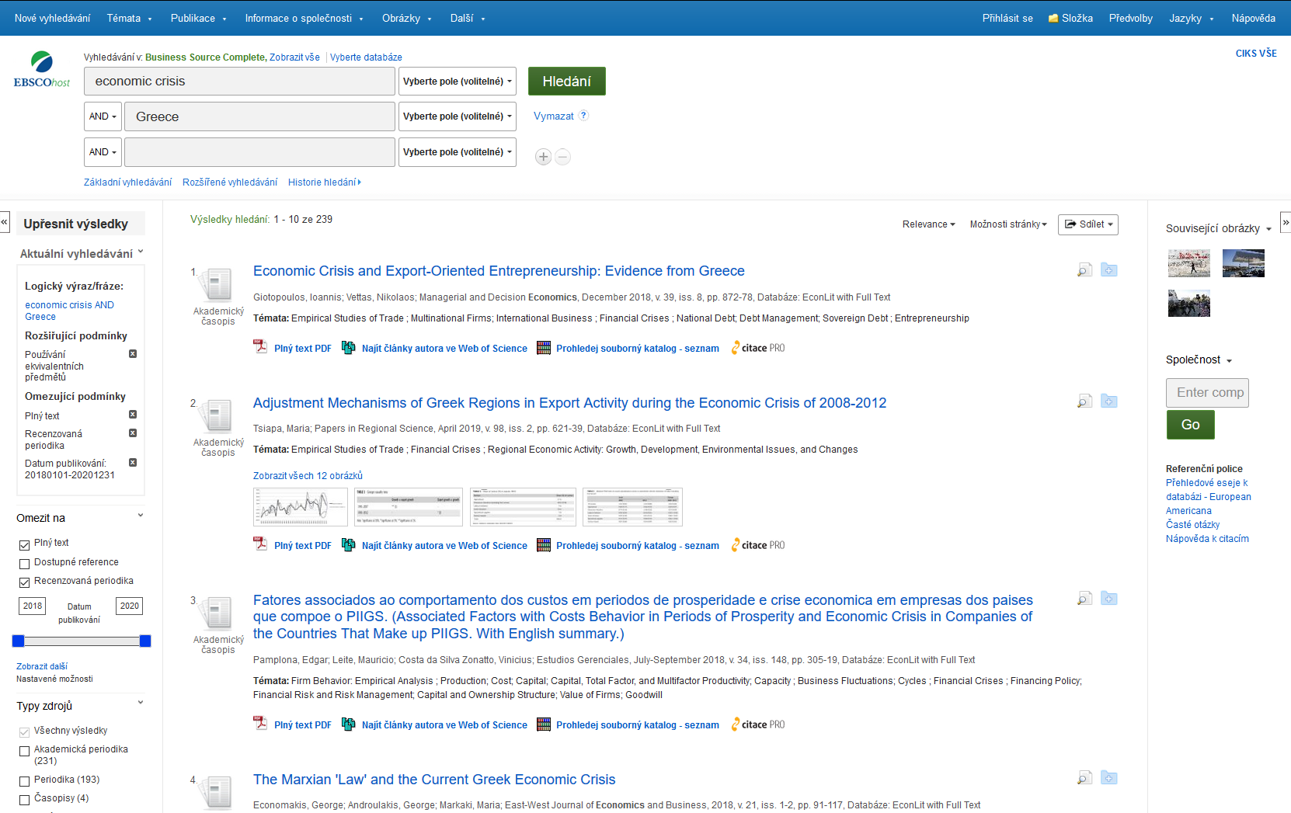
Práce s výsledky hledání
kliknutím na název se zobrazí plný záznam dokumentu
možnosti dalšího filtrování výsledků

Slide 7
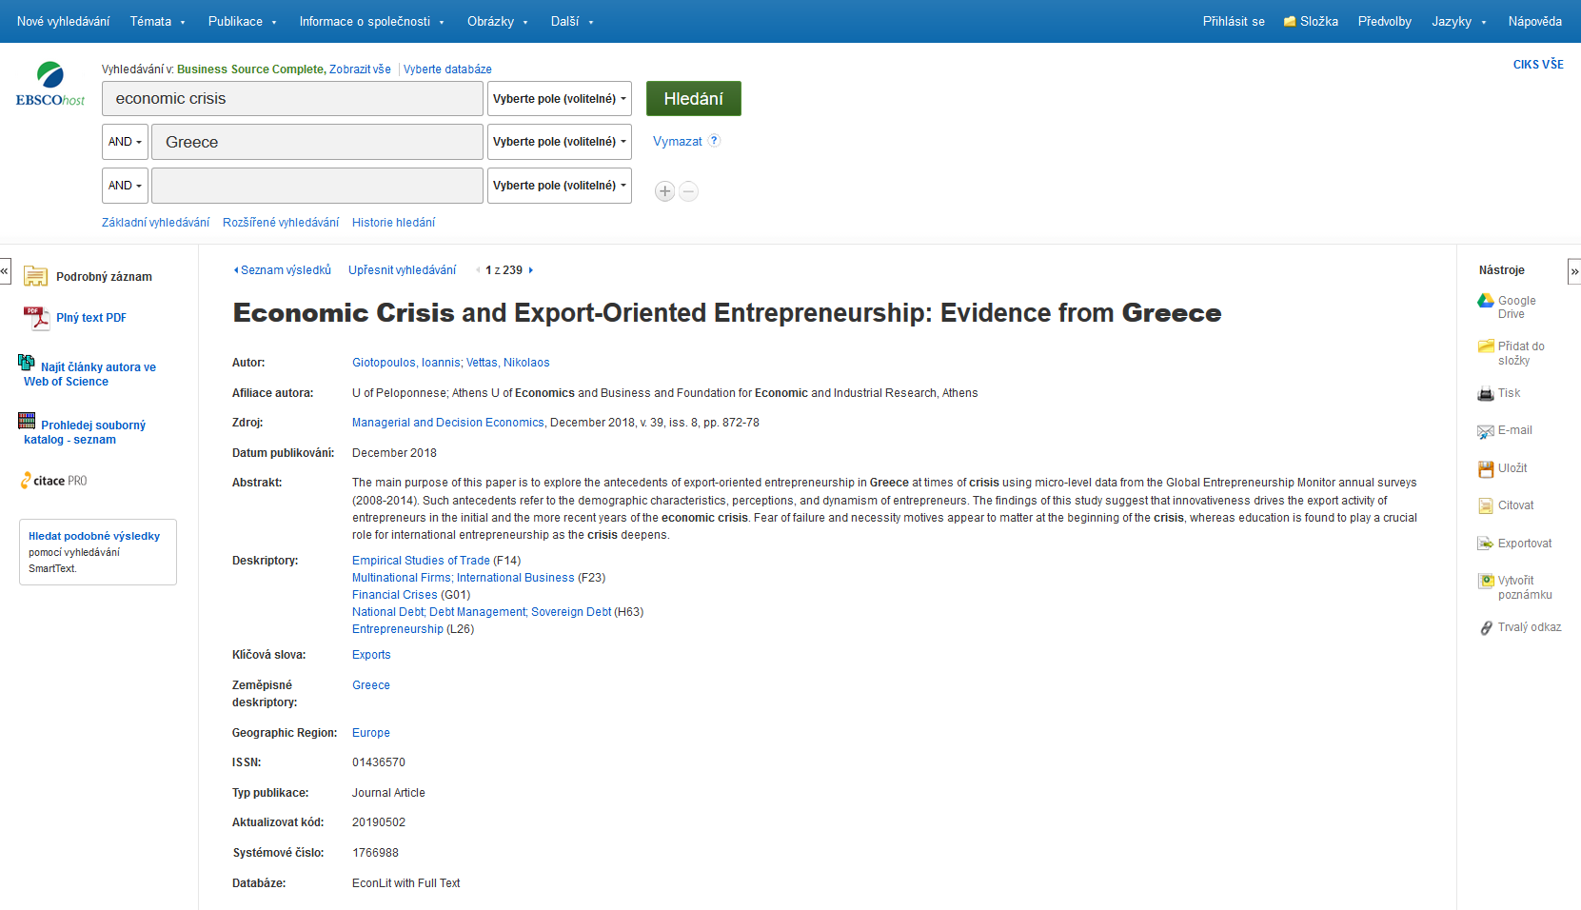
Práce s plným záznamem
nástroje pro tisk, export, citování, …
zobrazení plného textu

Slide 8
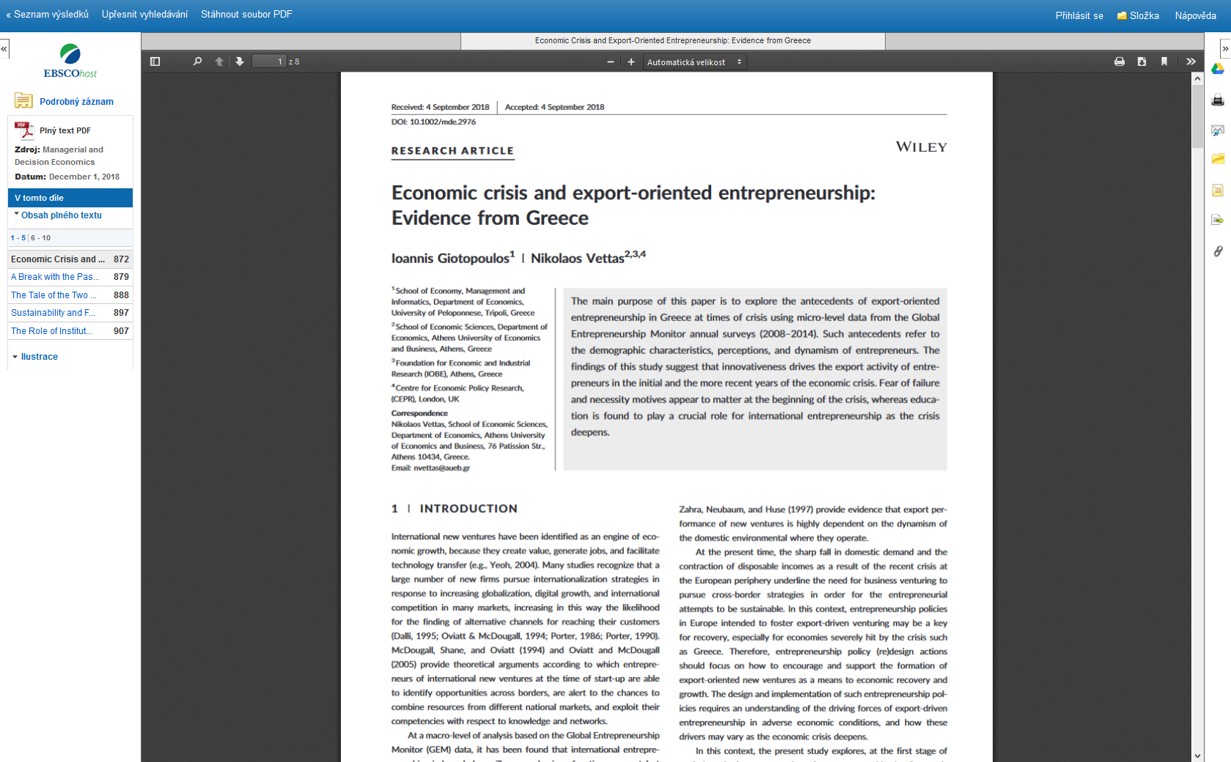
Práce s plným textem dokumentu
nástroje pro tisk, stažení plného textu, citování, …
interaktivní obsah dokumentu

Slide 9
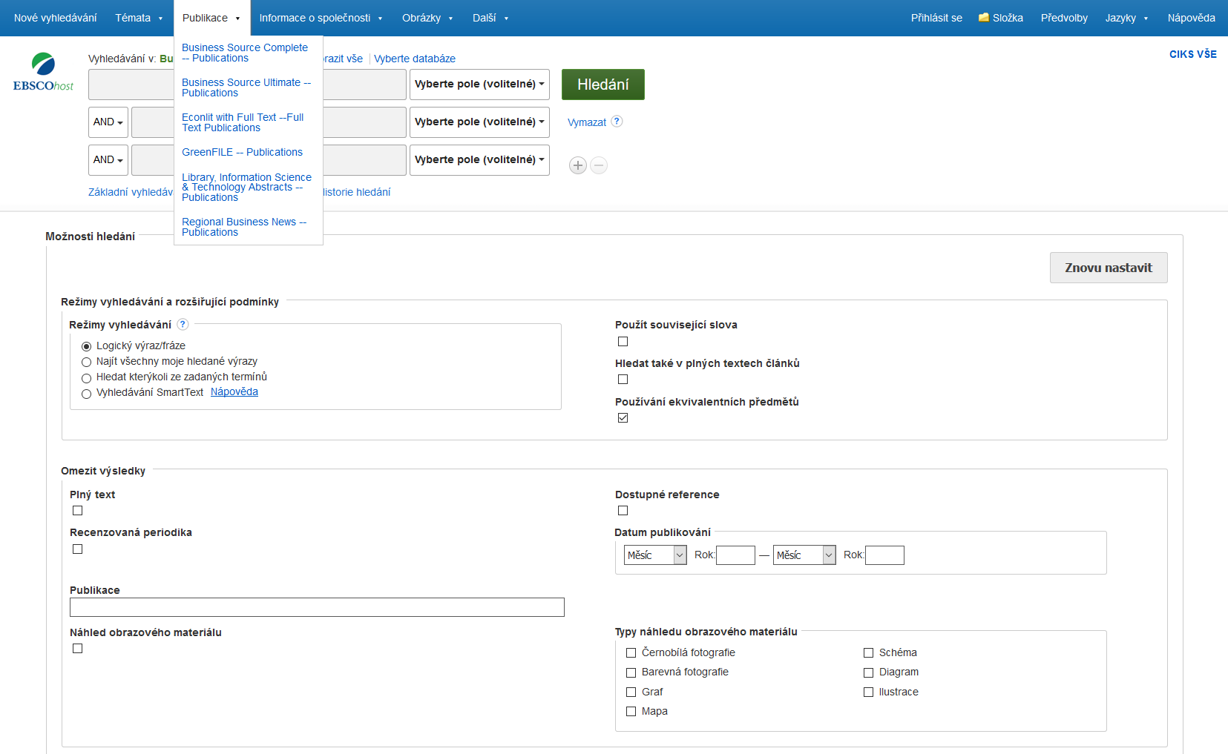
Hledání celých vydání časopisů
výběr relevantní databáze z platformy EBSCO

Slide 10
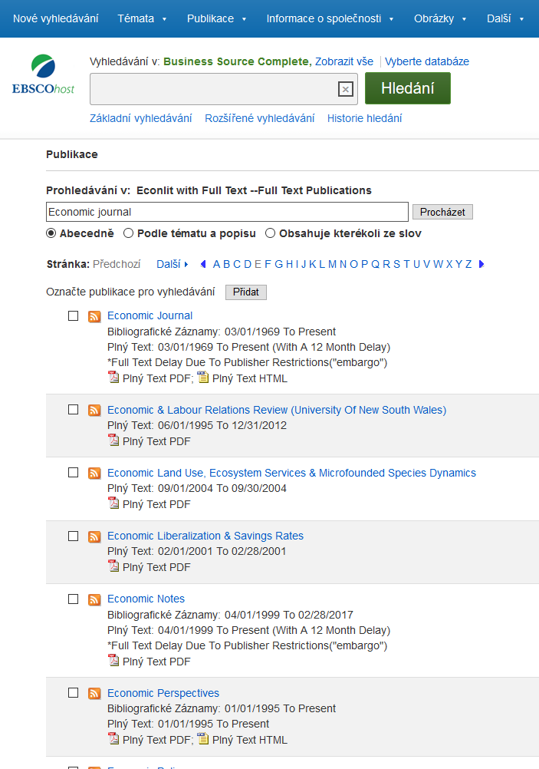
pole pro zadání dotazu na konkrétní časopis
kliknutím na název se zobrazí podrobnosti o časopisu a jeho vydáních

Slide 11
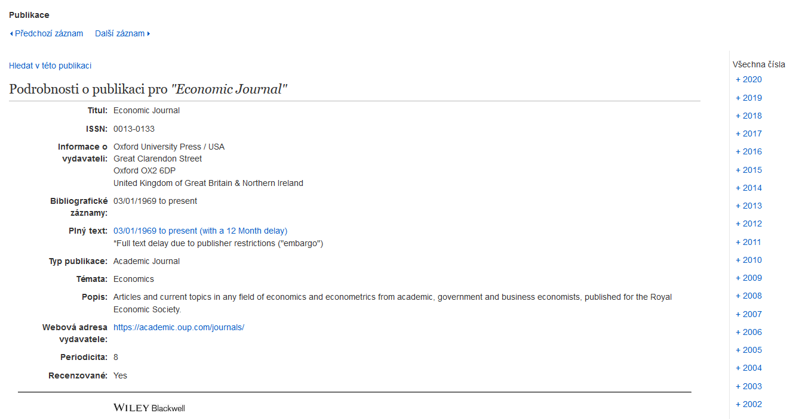

Slide 12
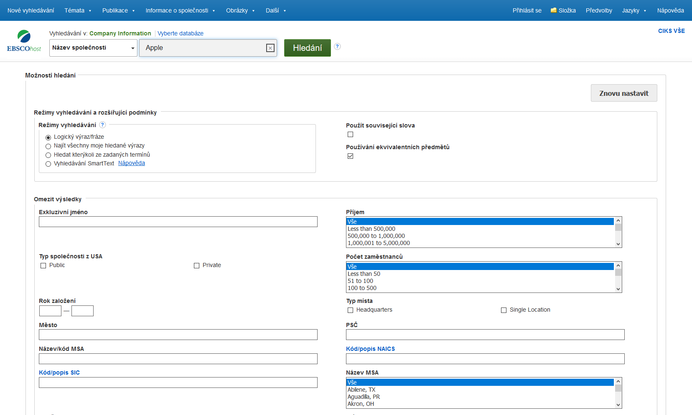
Vyhledávání podniků
zobrazení formuláře pro hledání podniků

Slide 13
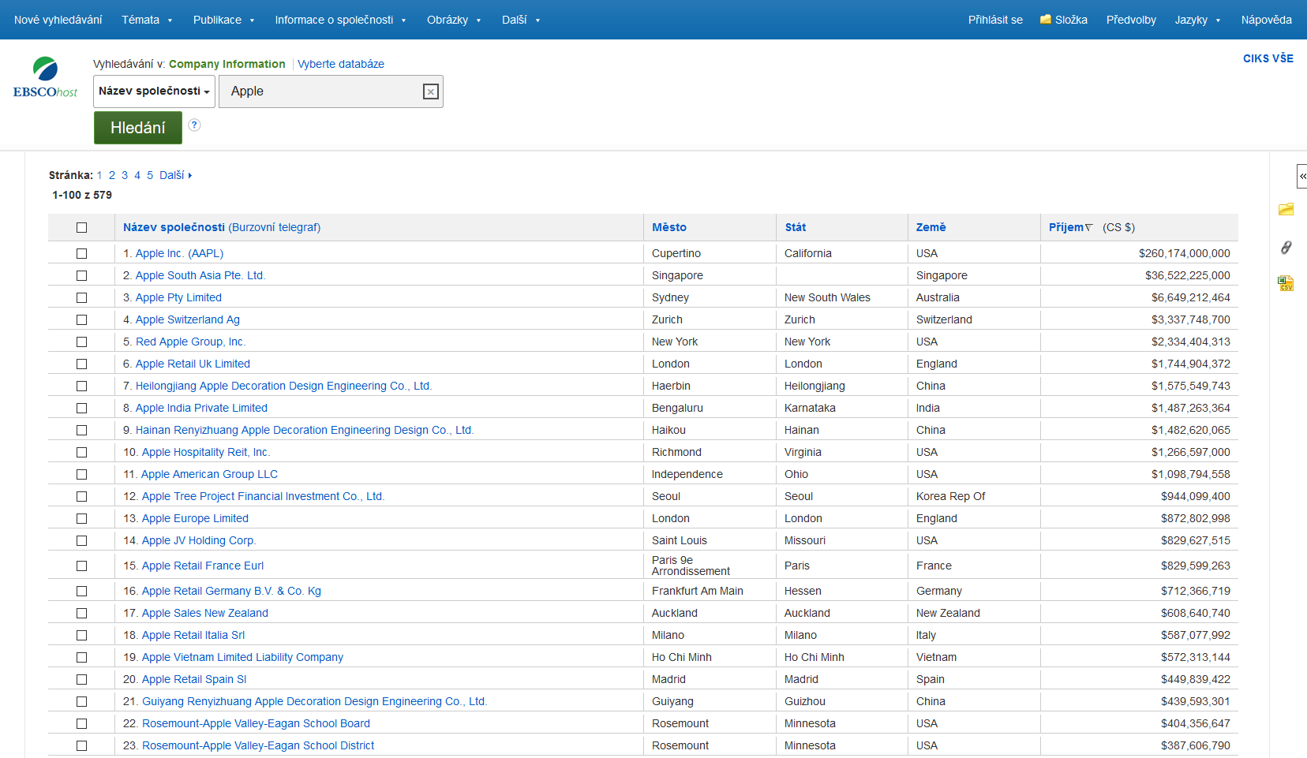
Seznam vyhledaných podniků
kliknutím na název podniku se zobrazí jeho profil

Slide 14
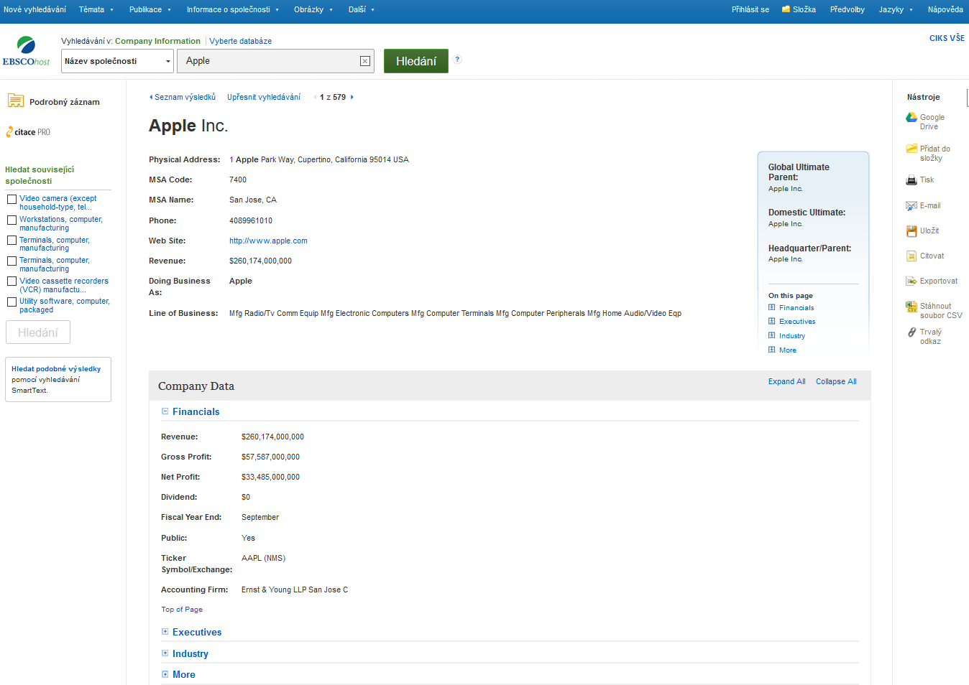

Slide 15
Přístup do databáze: knihovna.vse.cz/zdroje Konzultace a poradenství: Centrum informačních a knihovnických služeb VŠE i-servis@vse.cz

